Slide 1
Otočné mosty
Antonín Mašek 2.B
Omega

Slide 2
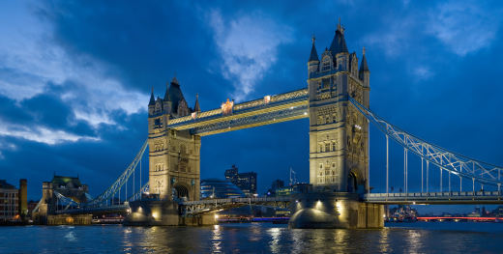
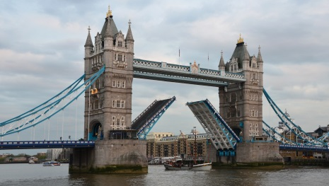
Pohyblivé mosty
Dřívější využití
Především válečné účely
Snadno se dalo dostat přes řeku a zase cestu nepříteli odseknout
Dnešní využití
Především zajišťují dopravu po souši přes řeku a zároveň nebrání proplutí lodí
Jeden z nejslavnějších pohyblivých mostů je bezesporu „Tower Bridge“ na řece Temži v Londýně
Díky němu se mohou dostávat přes řeku jak auta, tak podplout i vysoké lodě

Slide 3
Otočné mosty v různých koutech zěmě
Nejdelší otočný most na světě se nachází v Suezském průplavu
Byl otevřen v roce 2001
Jeho délka je 340m

Slide 4
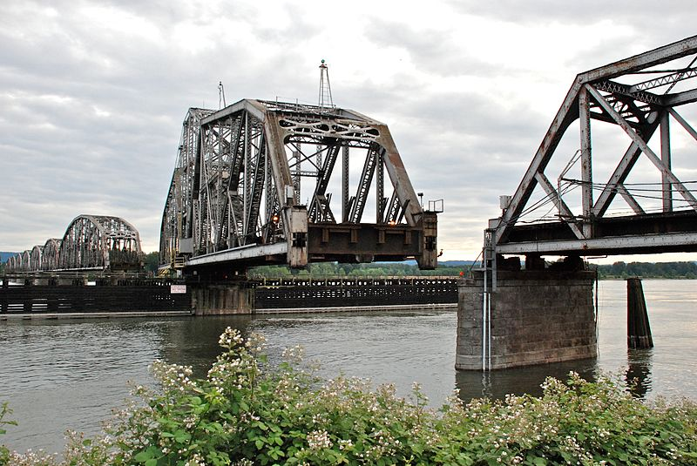
Otočné mosty v různých koutech zěmě
Otočný most přes řeku „Columbia river“ v Portlandu

Slide 5
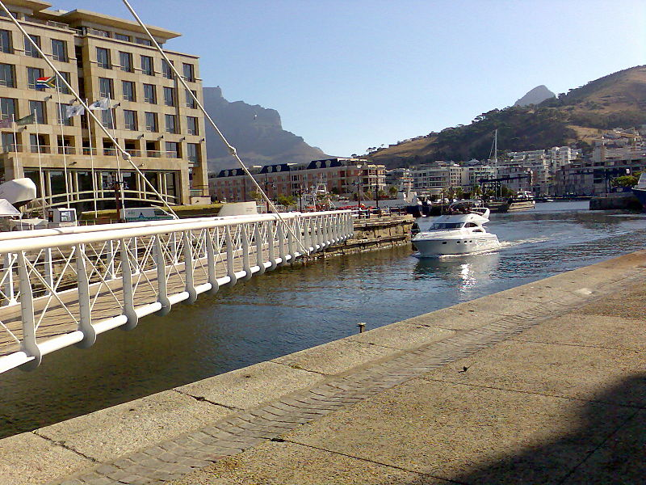
Otočné mosty v různých koutech zěmě
Otočný most v Kapském městě

Slide 6
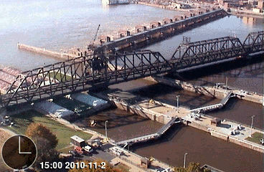
Otočné mosty v různých koutech zěmě
„Government Bridge“ na řece Mississippi

Slide 7
Otočné mosty v různých koutech zěmě
„Government Bridge“ na řece Mississippi

Slide 8
Zpět k leonardovi
Leonardo se u vojenských mostů částečně inspiroval v tradici
Proto most plovoucí na loďkách, či na sudech není tím, že by Leonardovi chyběla originalita, nýbrž tím, že most musí jít snadno složit a rozložit
Důležité byly především úvahy z oblasti statiky
Termínem „polo“ označuje Leonardo „svislý šroub, kolem něhož se otáčí most a další zařízení“.
Prvním oborem, kterým se Leonardo zabýval je věda „de ponderibus“, která studuje dynamické i statické chování těles
Leonardo aplikuje vědu, která se dříve opírala jen o teorii na praktickou mechaniku

Slide 9
Mosty k vojenským účelům
Tyto návrhy patří k nejzajímavějším kapitolám Leonardovy tvorby
První zmíňka padla v dopise určenému Ludoviku Sforzovi
Zmiňuje se o „Lehoučkých a pevných mostech“
Jde o mosty se speciálními vlastnostmi
Pohyblivost, lehkost materiálů, rychlé složení a rozložení, …

Slide 10
Otočný most
Nyní se dostáváme konečně k mostu, který se budu snažit vymodelovat
Jde o most, který se od všech předchozích co jsem představil, zásadně liší

Slide 11
Rozdíly
Předchozí mosty mají střed otáčení uprostřed mostu, tudíž nepotřebují žádné protizávaží
Nadruhou stranu řeku musí půlit na dvě části, takže se hůř proplouvá
Náš most bude mít však střed otáčení na jednom břehu a most pokryje celou řeku

Slide 12
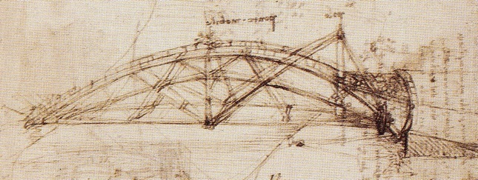
Náčrt

